Slide 1

Fuzzy Logic (Inferensi dan Defuzzifikasi)

Slide 2
Inferensi
Inferensi adalah proses pengambilan kesimpulan.
Harus ada rules / aturan, yang umumnya dapat dituliskan sebagai berikut :
IF antecedent (kondisi) THEN consequent (kesimpulan)
Proses inferensi memperhitungkan semua rules yang ada.

Slide 3
Model Aturan Fuzzy
Model Tsukamoto
IF x is A AND y is B THEN z is C
Defuzzifikasi menggunakan weighted average
Model Mamdani
IF x is A AND y is B THEN z is C (sama dengan Tsukamoto)
Defuzzifikasi menggunakan centroid
Model Sugeno
IF x is A AND y is B THEN z= f(x,y)

Slide 4
Deffuzzification
Centroid Method
Height Method
First (or Last) Method
Mean-Max Method
Weighted Average

Slide 5
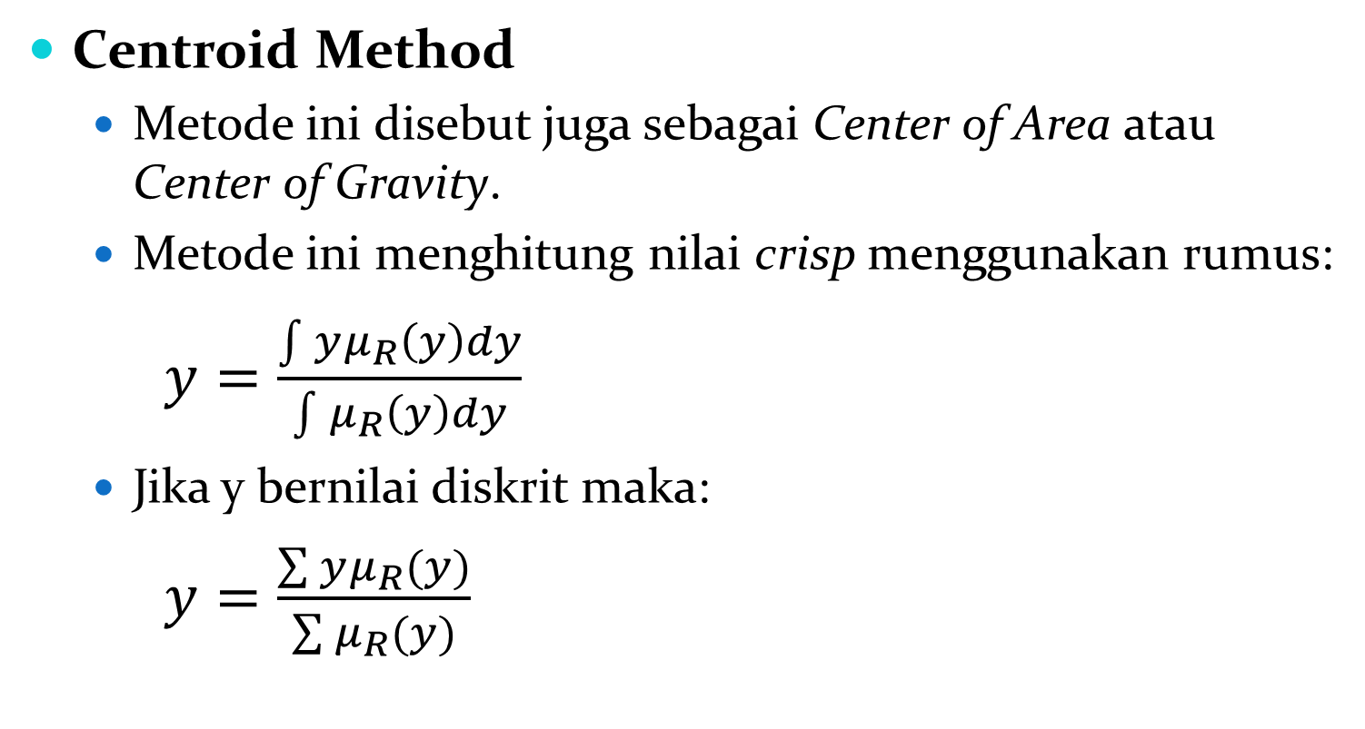
Defuzzification
Dimana y adalah nilai crisp dan µ_{R}(y) adalah derajat keanggotaan y.

Slide 6
Defuzzification
Height Method
Prinsip keanggotaan maksimum
Metode ini memilih nilai crisp yang memiliki derajat keanggotaan maksimum.
Hanya bisa dipakai untuk fungsi keanggotaan yang memiliki derajat keanggotaan 1 pada suatu nilai crisp tunggal dan 0 pada semua nilai crisp yang lain.

Slide 7
Defuzzification
First (or Last) of Maxima
Merupakan generalisasi dari height method
Untuk kasus dimana fungsi keanggotaan output memiliki lebih dari satu nilai maksimum.
Nilai crisp yang dihasilkan adalah dari maksimum pertama atau maksimum terakhir (tergantung aplikasi)

Slide 8
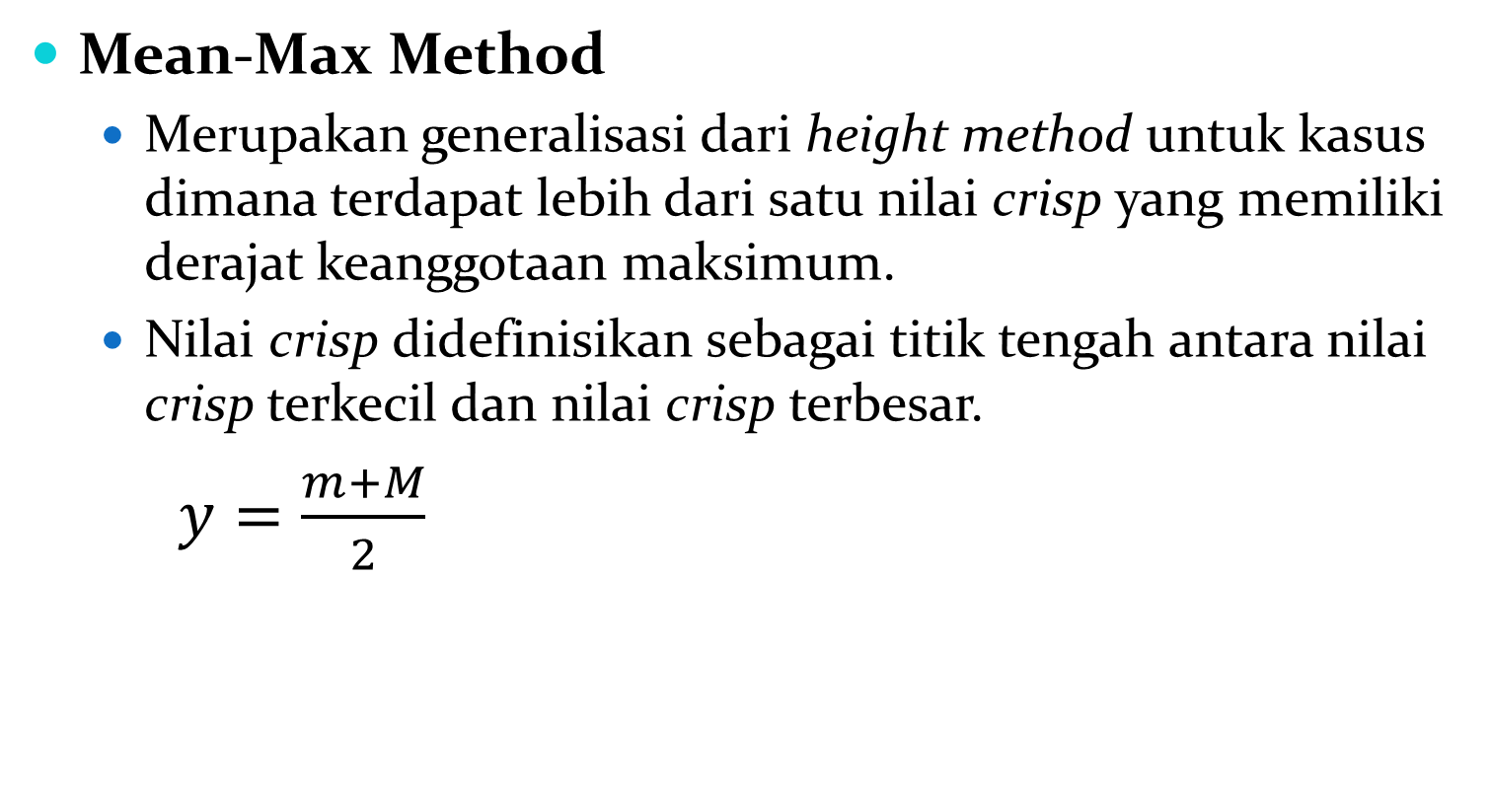
Defuzzification

Slide 9
Defuzzification
Weighted Average
Metode ini mengambil rata-rata dengan menggunakan pembobotan berupa derajat keanggotaan.
y didefinisikan sebagai:
Dimana y adalah nilai crisp dan µ_{R}(y) adalah derajat keanggotaan y.

Slide 10
CONTOH KASUS 1 (TSUKAMOTO, MAMDANI, SUGENO)
Menentukan nilai kelayakan mahasiswa untuk mendapatkan beasiswa berdasarkan nilai IPK dan gaji orang tua.
Variabel linguistik
Input / kondisi : nilai IPK, gaji ortu
Output / kesimpulan : nilai kelayakan
Tahap : fuzzifikasi (mengubah himpunan tegas menjadi himpunan fuzzy ), inferensi (proses mengambil kesimpulan), defuzzifikasi (mengubah himpunan fuzzy menjadi himpunan tegas )

Slide 11
FUZZIFIKASI
IPK (BURUK, CUKUP, BAGUS )
BURUK
CUKUP
BAGUS
1
0
2
2.75
3.25
Joni IPKnya 3, uCUKUP[3] = 0.5 , uBAGUS[3] = 0.5

Slide 12
FUZZIFIKASI
Gaji Ortu (Kecil, Sedang, Besar, Sangat Besar)
Kecil
Sedang
Besar
Sangat Besar
1
0
1
3
4
6
7
12
Dalam juta rp
Joni gaji ortunya adalah 10jt, uBESAR [10] = 0.4 , uSBESAR [10] = 0.6

Slide 13
FUZZIFIKASI
Nilai Kelayakan (Rendah, Tinggi)
Rendah
Tinggi
1
0
50
80
100

Slide 14
INFERENSI (MODEL TSUKAMOTO)
ATURAN
 | KECIL | SEDANG | BESAR | SANGAT BESAR
BURUK | RENDAH | RENDAH | RENDAH | RENDAH
CUKUP | TINGGI | RENDAH | RENDAH | RENDAH
BAGUS | TINGGI | TINGGI | TINGGI | RENDAH
(Keterangan : karena operator logikanya AND maka nilai alpha predikat diambil yang minimum, misal jika IPK CUKUP nilainya 0.5 dan GAJI ORTU 0.4 maka yang diambil yang paling kecil yaitu 0.4 )
IF IPK CUKUP (0.5) AND GAJI ORTU BESAR (0.4) THEN NILAI KELAYAKAN RENDAH (0.4), a(alpha predikat)1 = 0.4
IF IPK CUKUP (0.5) AND GAJI ORTU SANGAT BESAR (0.6)THEN NILAI KELAYAKAN RENDAH (0.5), a2 = 0.5
IF IPK BAGUS (0.5) AND GAJI ORTU BESAR (0.4) THEN NILAI KELAYAKAN TINGGI (0.4), a3 = 0.4
IF IPK BAGUS (0.5) AND GAJI ORTU SANGAT BESAR (0.6) THEN NILAI KELAYAKAN RENDAH (0.5), a4 = 0.5

Slide 15
DEFUZZIFIKASI (MODEL TSUKAMOTO)
Rendah
Tinggi
1
0
50
100
80
a1 = 0.4 (rendah) -> (80-x1)/(80-50) = 0.4, maka x1 = 68
a2 = 0.5 (rendah) -> (80-x2)/(80-50) = 0.5, maka x2 = 65
a3 = 0.4 (tinggi) -> (x3 – 50)/(80-50) = 0.4, maka x3 = 62
a4 = 0.5 (rendah) -> (80-x2)/(80-50) = 0.5, maka x2 = 65
(a1*x1) + (a2*x2) + (a3*x3) + (a4*x4)
------------------------------------------------- = 65
a1+a2+a3+a4

Slide 16
INFERENSI (MODEL MAMDANI)
ATURAN
 | KECIL | SEDANG | BESAR | SANGAT BESAR
BURUK | RENDAH | RENDAH | RENDAH | RENDAH
CUKUP | TINGGI | RENDAH | RENDAH | RENDAH
BAGUS | TINGGI | TINGGI | TINGGI | RENDAH
IF IPK CUKUP (0.5) AND GAJI ORTU BESAR (0.4) THEN NILAI KELAYAKAN RENDAH (0.4)
IF IPK CUKUP (0.5) AND GAJI ORTU SANGAT BESAR (0.6)THEN NILAI KELAYAKAN RENDAH (0.5)
IF IPK BAGUS (0.5) AND GAJI ORTU BESAR (0.4) THEN NILAI KELAYAKAN TINGGI (0.4)
IF IPK BAGUS (0.5) AND GAJI ORTU SANGAT BESAR (0.6) THEN NILAI KELAYAKAN RENDAH (0.5)
NK = TINGGI (0.4)
NK = RENDAH (0.4) V RENDAH (0.5) V RENDAH (0.5) = MAX(0.4:0.5:0.5) = RENDAH (0.5)

Slide 17
DEFUZZIFIKASI (MODEL MAMDANI)
Rendah (0.5)
1
0.5
Rendah
Tinggi
1
0
50
100
80
0.5
0.4
Tinggi (0.4)
1
0
100
50
80
0.4
0
50
100
80

Slide 18
DEFUZZIFIKASI (MODEL MAMDANI)
Dimana y adalah nilai crisp dan µ_{R}(y) adalah derajat keanggotaan y.

Slide 19
DEFUZZIFIKASI (MODEL MAMDANI)
Rendah
Tinggi
1
0.5
0.4
0
10
20
30
40
50
80 85 90 95 100
Misal : Pilih secara acak 9 titik yang ada di area kuning (10,20,30,40,50,60,80,100).
(10+20+30+40+50)*0.5 + (80+85+90+95+100)*0.4
------------------------------------------------------------------- = 56.7
(5*0.5) + (5*0.4)

Slide 20
INFERENSI (MODEL SUGENO)
ATURAN (bagian kesimpulan berupa fungsi atau konstan)
 | KECIL | SEDANG | BESAR | SANGAT BESAR
BURUK | 50 | 50 | 50 | 50
CUKUP | 80 | 50 | 50 | 50
BAGUS | 80 | 80 | 80 | 50
IF IPK CUKUP (0.5) AND GAJI ORTU BESAR (0.4) THEN NILAI KELAYAKAN=50, a1 = 0.4
IF IPK CUKUP (0.5) AND GAJI ORTU SANGAT BESAR (0.6)THEN NILAI KELAYAKAN=50, a2 = 0.5
IF IPK BAGUS (0.5) AND GAJI ORTU BESAR (0.4) THEN NILAI KELAYAKAN=80, a3 = 0.4
IF IPK BAGUS (0.5) AND GAJI ORTU SANGAT BESAR (0.6) THEN NILAI KELAYAKAN=50, a4 = 0.5

Slide 21
DEFUZZIFIKASI (MODEL SUGENO)
a1*z1 + a2*z2 + a3*z3 + a4*z4
--------------------------------------------
a1+a2+a3+a4
(0.4*50) + (0.5*50) + (0.4*80) + (0.5*50)
-------------------------------------------------------- = 56.7
0.4+0.5+0.4+0.5

Slide 22
Contoh Kasus 2 (Mamdani)
Sprinkler control system
Misalkan kita ingin membangun sistem untuk mengontrol alat penyiram air. Input untuk sistem tersebut: ‘Suhu udara (dalam °C) dan ‘Kelembapan tanah (dalam %)’. Sedangkan output yang diinginkan adalah durasi penyiraman (dalam satuan menit). Misalkan, nilai crisp yang diterima oleh sensor suhu adalah 37 °C dan nilai crisp yang diterima sensor kelembapan adalah 12 %. Berapa lama durasi penyiraman yang harus dilakukan?

Slide 23
Contoh Kasus 2
Proses fuzzification
Menggunakan fungsi keanggotaan Trapesium dengan 5 variabel linguistik: Cold, Cool, Normal, Warm, dan Hot.
Maka crisp input suhu 37 °C dikonversi ke nilai fuzzy dengan cara:
Suhu 37 °C berada di nilai linguistik Warm dan Hot.
Semantik atau derajat keanggotaan untuk Warm dihitung menggunakan rumus:
-(x-d)/(d-c), c < x < d, dimana c = 36 dan d = 39
Derajat keanggotaan untuk Hot dihitung menggunakan rumus:
-(x-a)/(b-a), a < x < b, dimana a = 36 dan b = 39

Slide 24
Contoh Kasus 2
Fungsi keanggotaan trapesium untuk Suhu Udara
µ
1
Cold
Cool
Normal
Warm
Hot
2/3
1/3
Suhu (°C)
-10
0
3
12
15
24
27
36
39
50

Slide 25
Contoh Kasus 2
Menggunakan fungsi keanggotaan Trapesium untuk Kelembapan Tanah.
Maka, crisp input Kelembapan 12% dikonversi menjadi nilai fuzzy dengan cara:
Kelembapan 12% berada pada nilai linguistik Dry dan Moist.
Semantik atau derajat keanggotaan Dry dihitung dengan rumus:
-(x-d)/(d-c), c < x < d, dimana c = 10 dan d = 20
Derajat keanggotaan untuk Moist dihitung dengan rumus:
-(x-a)/(b-a), a < x < b, dimana a = 10 dan b = 20

Slide 26
Contoh Kasus 2
Fungsi keanggotaan trapesium untuk Kelembapan Tanah.
µ
1
Dry
Moist
Wet
4/5
1/5
Kelembapan (%)
0
10
20
40
50
70

Slide 27
Contoh Kasus 2
Jadi, proses fuzzification menghasilkan empat fuzzy input:
Suhu Udara = Warm (2/3) dan Hot (1/3).
Kelembapan Tanah = Dry (4/5) dan Moist (1/5).

Slide 28
Contoh Kasus 2
Proses inferensi
Terdapat berbagai macam cara dalam menentukan aturan fuzzy.
Misalkan, untuk Durasi Penyiraman kita menggunakan fungsi keanggotaan Trapesium dengan tiga nilai linguistik:
Short
Medium
Long

Slide 29
Contoh Kasus 2
Fungsi keanggotaan trapesium untuk Durasi Penyiraman.
µ
1
Short
Medium
Long
Durasi (menit)
0
20
28
40
48
90

Slide 30
Contoh Kasus 2
Aturan fuzzy untuk masalah Sprinkler control system.
Antecendent 1 (Suhu Udara)
 | Cold | Cool | Normal | Warm | Hot
Dry | Long | Long | Long | Long | Long
Moist | Long | Medium | Medium | Medium | Medium
Wet | Short | Short | Short | Short | Short
Antecendent 2
(Kelembapan)

Slide 31
Contoh Kasus 2
Dengan definisi aturan fuzzy pada tabel di atas, kita mempunyai 3 x 5 aturan fuzzy, yaitu:
IF Suhu = Cold AND Kelembapan = Dry THEN Durasi = Long
.
.
IF Suhu = Hot AND Kelembapan = Wet THEN Durasi = Short

Slide 32
Contoh Kasus 2
Proses inferensi menggunakan Model Mamdani
µ
1
1/5
0
10
20
40
50

Slide 33
Contoh Kasus 2
Dari 4 data fuzzy input, maka kita mendapatkan empat aturan (dari 15 aturan):
IF Suhu is Warm AND Kelembapan is Dry THEN Durasi is Long
IF Suhu is Warm AND Kelembapan is Moist THEN Durasi is Medium
IF Suhu is Hot AND Kelembapan is Dry THEN Durasi is Long
IF Suhu is Hot AND Kelembapan is Moist THEN Durasi is Medium

Slide 34
Contoh Kasus 2
Gunakan aturan Conjunction (^) dengan memilih derajat keanggotaan minimum. Sehingga diperoleh:
IF Suhu is Warm (2/3) AND Kelembapan is Dry (4/5) THEN Durasi is Long (2/3)
IF Suhu is Warm (2/3) AND Kelembapan is Moist (1/5) THEN Durasi is Medium (1/5)
IF Suhu is Hot (1/3) AND Kelembapan is Dry (4/5) THEN Durasi is Long (1/3)
IF Suhu is Hot (1/3) AND Kelembapan is Moist (1/5) THEN Durasi is Medium (1/5)

Slide 35
Contoh Kasus 2
Gunakan aturan disjunction (v) dengan memilih derajat keanggotaan maksimum dari nilai-nilai linguistik Durasi:
‘Durasi is Long (2/3) v Durasi is Long (1/3) = Durasi is Long (2/3)’
‘Durasi is Medium (1/5) v Durasi is Medium (1/5) = Durasi is Medium (1/5)’
Sehingga kita memperoleh dua pernyataan: Durasi is Long (2/3) dan Durasi is Medium (1/5).

Slide 36
Contoh Kasus 2
Fuzzy set dari Durasi is Medium ditunjukkan oleh area abu-abu.
µ
1
Short
Medium
Long
1/5
Durasi (menit)
0
20
28
40
48
90

Slide 37
Contoh Kasus 2
Fuzzy set dari Durasi is Long ditunjukkan oleh area abu-abu.
µ
1
Short
Medium
Long
2/3
Durasi (menit)
0
20
28
40
48
90

Slide 38
Contoh Kasus 2
Proses defuzzyfication
Melakukan proses composition, yaitu agregasi hasil Clipping dari semua aturan fuzzy sehingga kita dapatkan satu fuzzy set tunggal.
µ
1
Short
Medium
Long
2/3
1/5
Durasi (menit)
0
20
28
40
48
90

Slide 39
Contoh Kasus 2
Menggunakan Centroid method untuk proses defuzzification.
µ
1
Short
Medium
Long
Center of area
2/3
1/5
Durasi (menit)
0
20
28
40
48
90

Slide 40
Contoh Kasus 2
Misalkan kita menentukan titik sembarang pada area abu-abu tersebut: 24, 28, 32, 36, 40, 48, 60, 70, 80, dan 90.
Dengan menggunakan persamaan Centroid Method:

Slide 41
Contoh Kasus 2
Jadi dengan menggunakan Model Mamdani, untuk suhu udara 37°C dan Kelembapan Tanah 12%, maka sprinkle secara otomatis akan menyiramkan air selama 60,97 menit.

